Slide 1

Evolución de la web
Explorando la web 1.0 y la web 2.0
Nombres : Jorge Sagárdia y Elías Ibacache
Nombre del docente : Edgardo cayo Miranda

Slide 2
Exploraremos las distintas diferencias entre la web 1.0 y web 2.0
Web 1.0
Web 2.0
1.- Solo permite la lectura.
2.- Los usuarios no tienen interacción con la web.
3.- La información es unidireccional.
4.- El usuario solo puede consumir el contenido de la web.
5.- Solo el web master puede cambiar el contenido de la web.
1.-EL usuario puede crear y personalizar el contenido de la web.
2.-Permite la interacción de usuarios.
3.-La información es tanto bidireccional como multidireccional.
4.-La evolución de la web es continua.
5.-Facilidad de herramientas para compartir información sin necesidad de instalación.

Slide 3
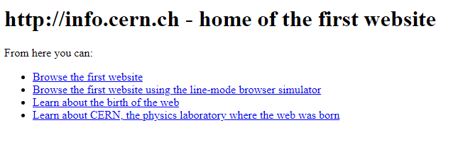
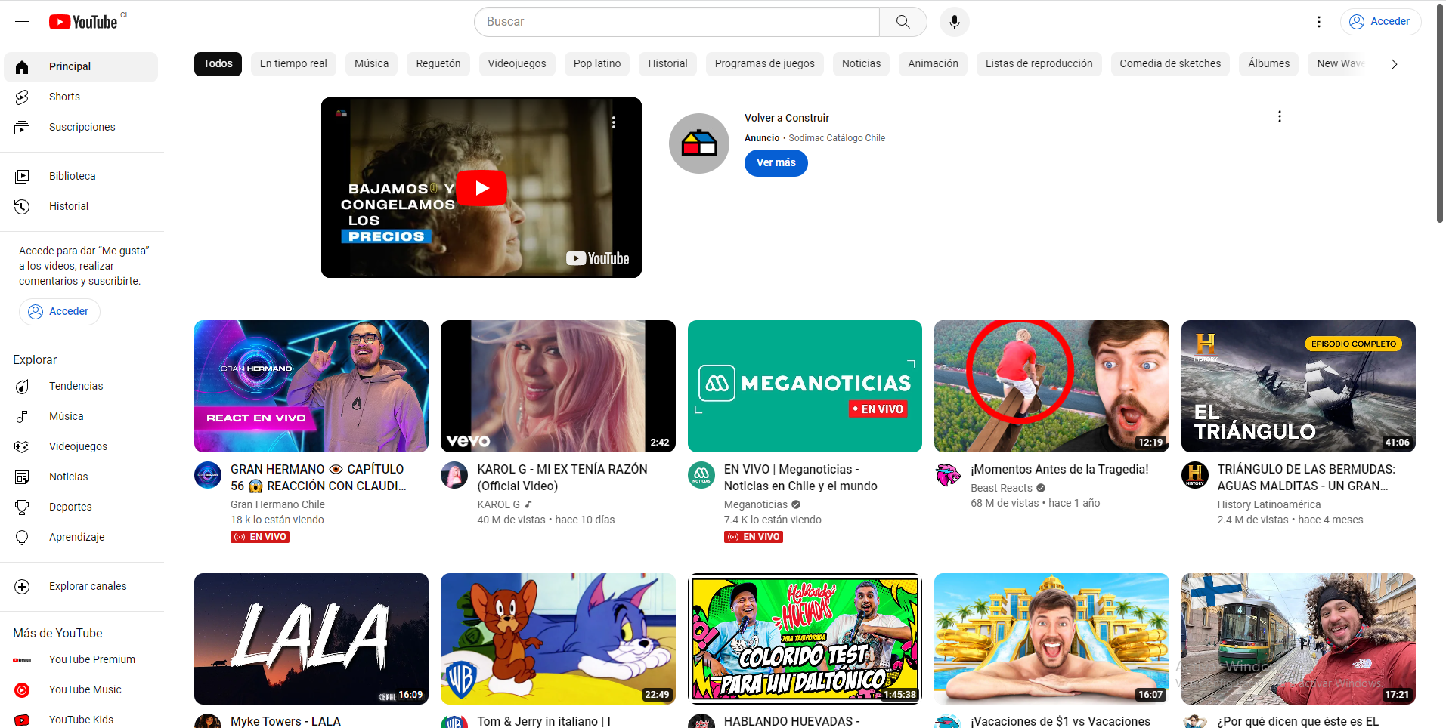
Sitios web de 1.0 y 2.0
Link de web 1.0
Link de web 2.0
http://info.cern.ch/
https://www.youtube.com/

Slide 4
Análisis comparativo
Web 1.0
Web 2.0
En la página en la cual lo único interactivo son sus links, el diseño es en toda la página no tiene presentación, sus colores son básicos, sin imágenes o información explicita que ayude a saber qué hacer en el sitio no se puede crear o modificar el contenido, solo podemos acceder a la información subida.
Al investigar el diseño de la página interactúa de manera de presentación simple pero intuitivo, el usuario tiene a disposición herramientas y opciones que ayudan a llegar a la información deseada, también ayudan a ubicar al usuario donde esta y como llegar a diferentes sitios de cada contenido que investiga, también puede crear, modificar, eliminar, etc.

Slide 5
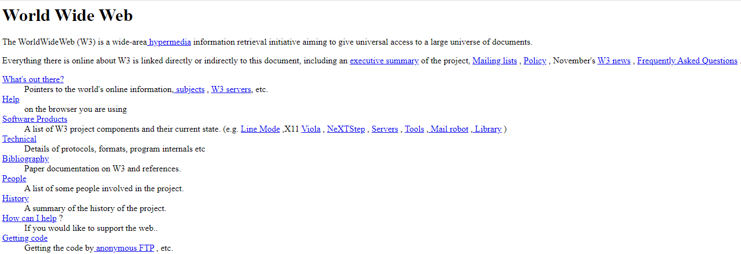
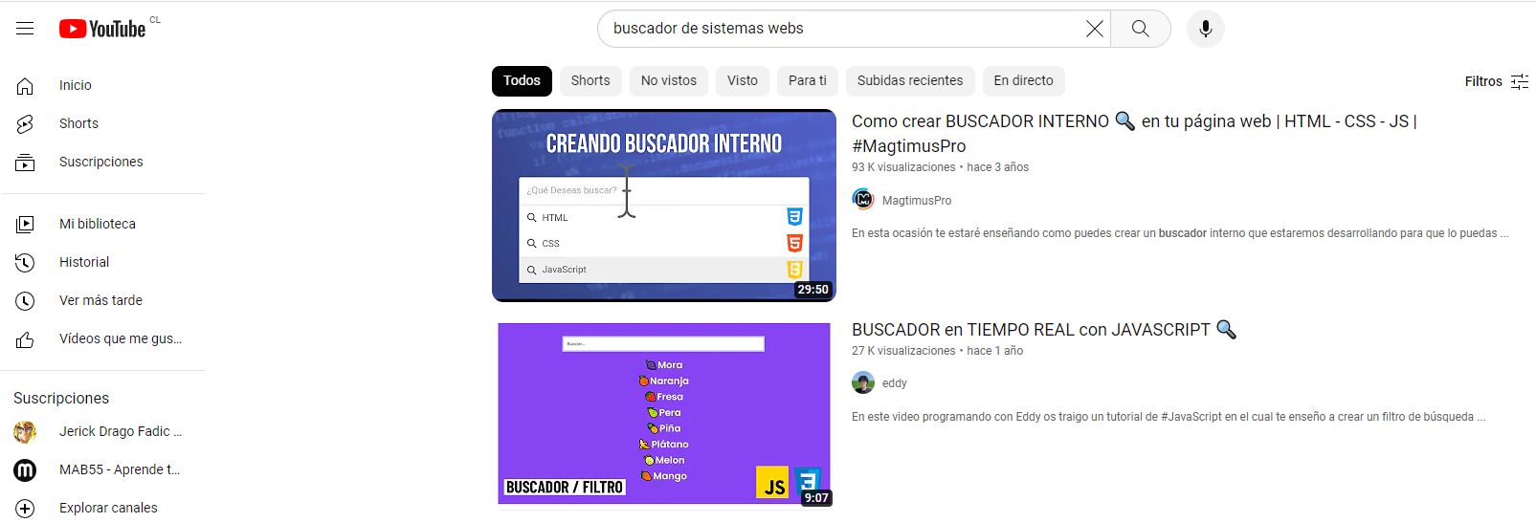
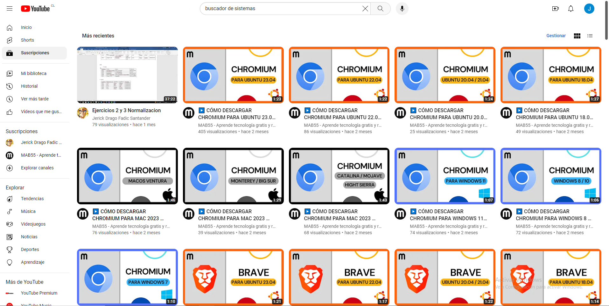
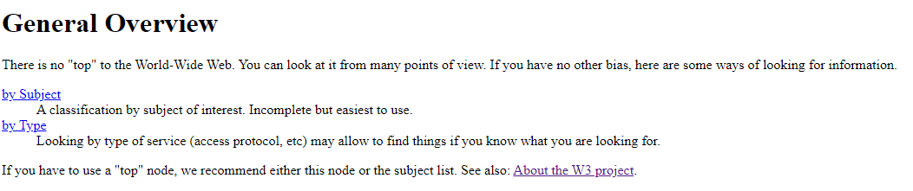
Ejemplos de análisis comparativo de las web 1.0 y web 2.0

Slide 6
Reflexión personal
La web nos a ayudado a lo largo de su principios buscando, informando y actualizando su contenido. Todo el mundo también se beneficia de conocimientos que no muchos podían encontrar así de fácil en general y nos dio muchos mas atajos en nuestras vidas. la web 2.0 es la mas indispensable para todos los programas pero a su ves tenemos que saber como irán avanzando, constantemente para ver como seguimos de la mano con la redes web y sus demás variantes, en el internet a futuro.

